Slide 1

CRECHE MUNICIPAL DE BOTUJURU
PORTFÓLIO
EDUCAÇÃO INFANTIL
MATERNAL I A

Slide 2

PROFESSORA SILVIA EDUCADORAS: DANIELLE, CINDY E TAMIRES 2024

Slide 3
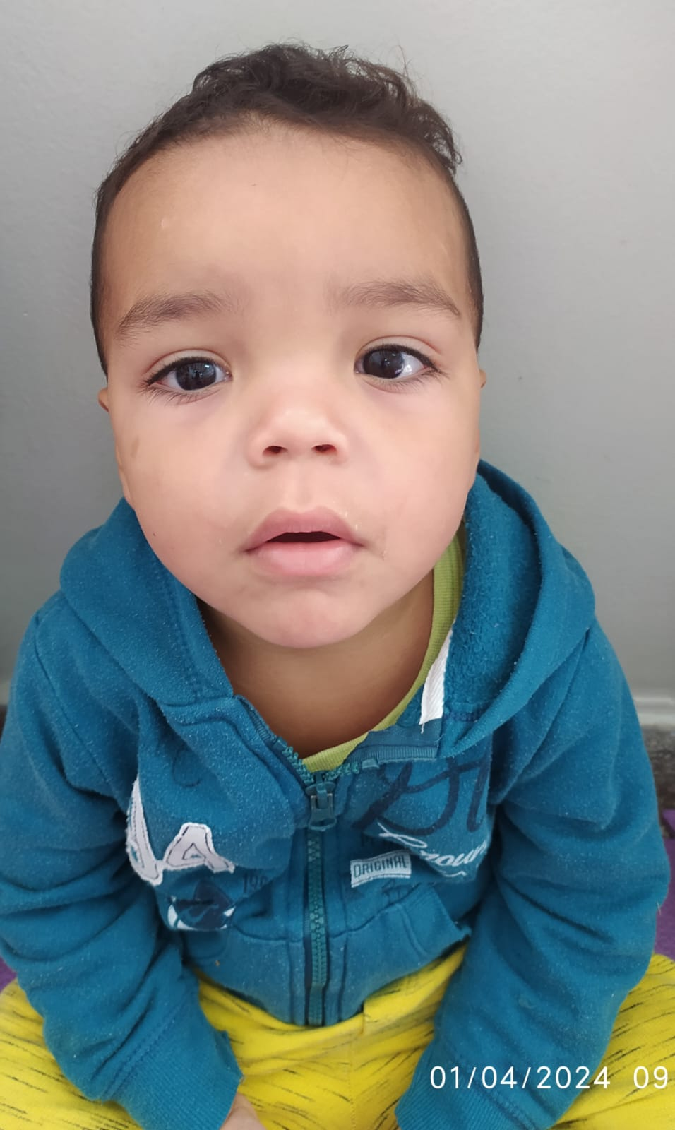
ARTHUR MANUEL SANTOS DA SILVA ELE É UM ALUNO TRANQUILO E GOSTA MUITO DE BRINCAR COM SEUS AMIGOS. SUA INTERAÇÃO É BOA COM TODOS QUE ESTÃO A SUA VOLTA.

Slide 4
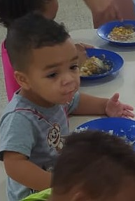
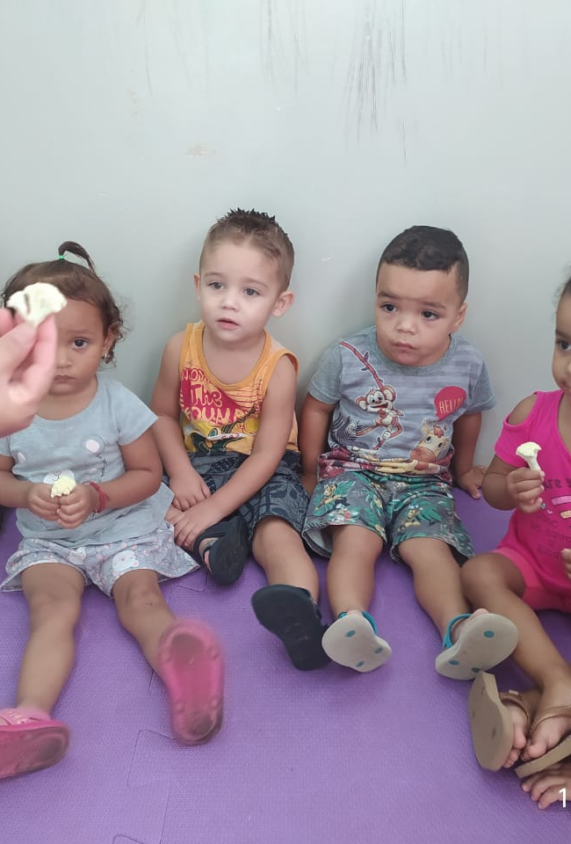
ADAPTAÇÃO DO ARTHUR
A adaptação do Arthur foi muito tranquila, ele chorou apenas no primeiro dia e somente na entrada e logo se adaptou ao ambiente escolar. Nos momentos das refeições, sempre se alimentou muito bem. Em todos os ambientes,seja em sala ou fora dela, apresentou um comportamento muito tranquilo e interagindo muito bem com todos a sua volta.

Slide 5
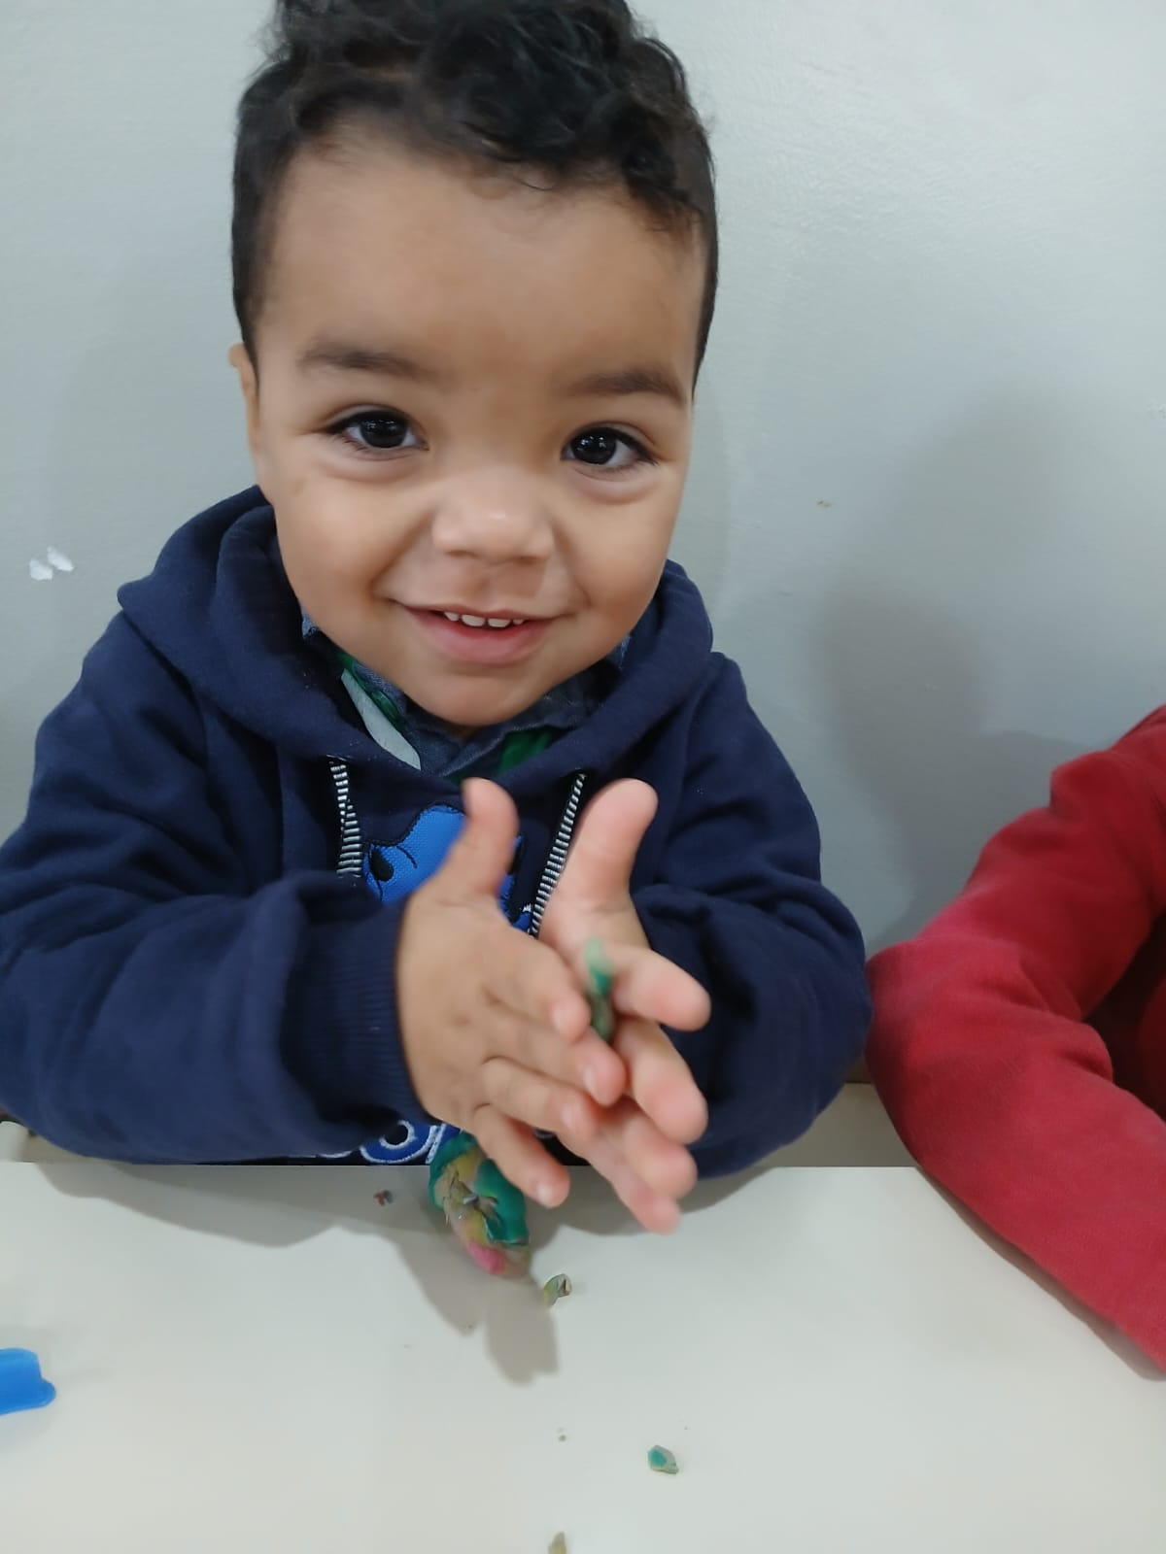
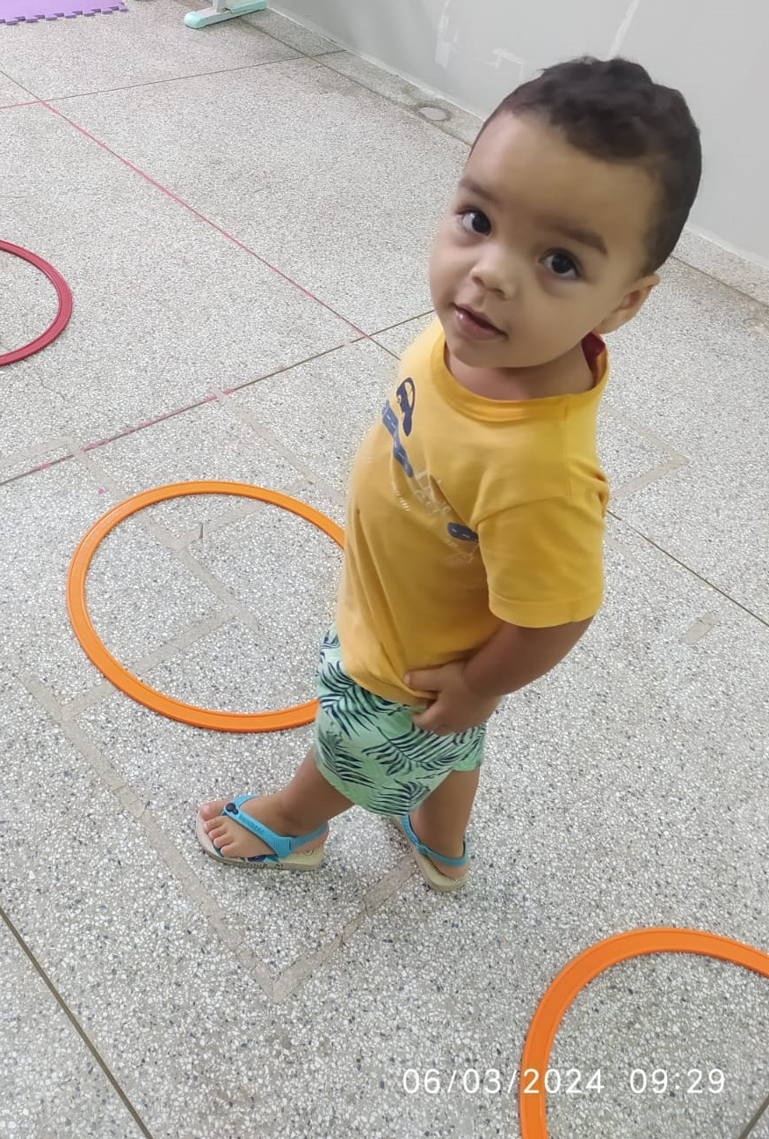
COMEÇANDO AS ATIVIDADES
Durante as atividades ele demonstra interesse e atenção.Nos dois momentos o aluno Arthur sempre demonstrando alegria ao realizar cada atividade. Está sempre muito tranquilo e atento seguindo o comando da professora.

Slide 6
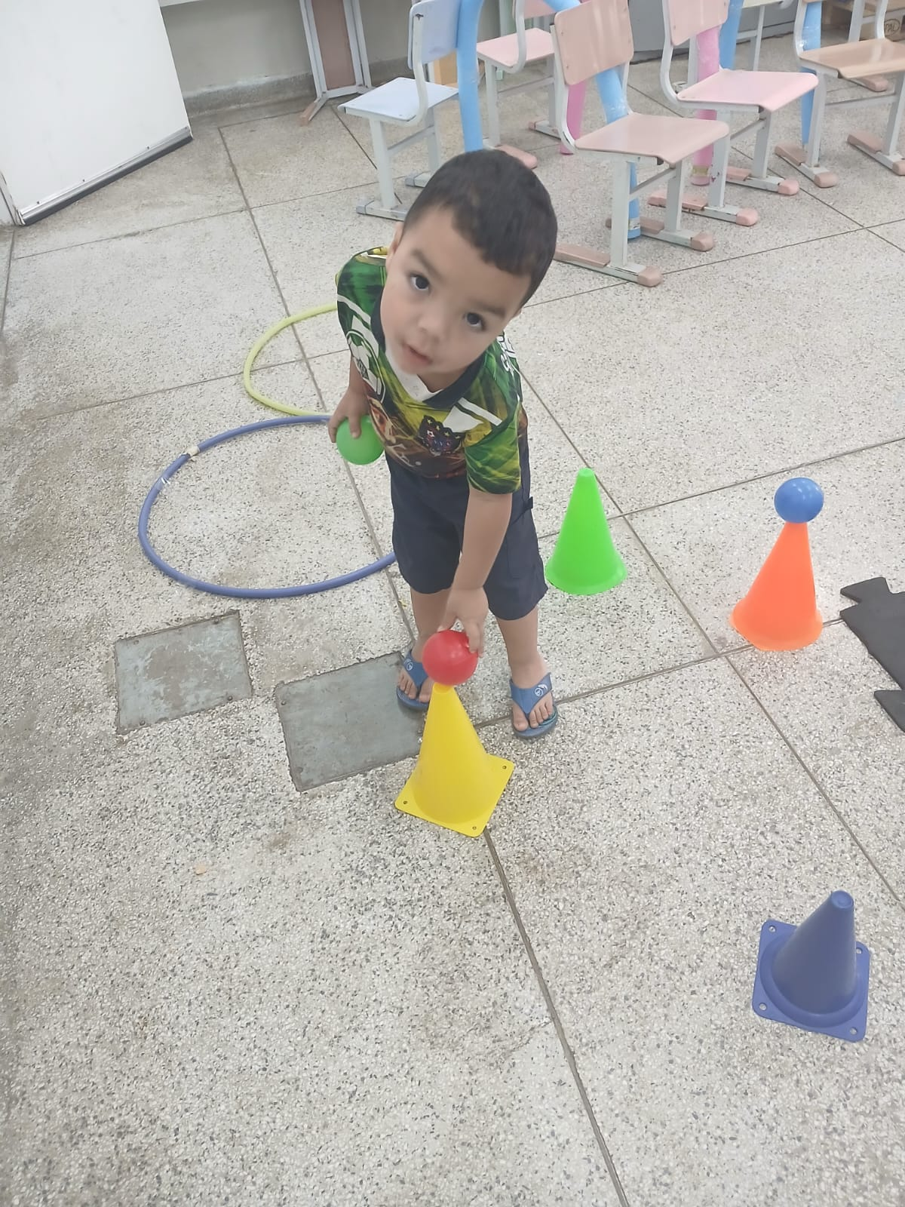
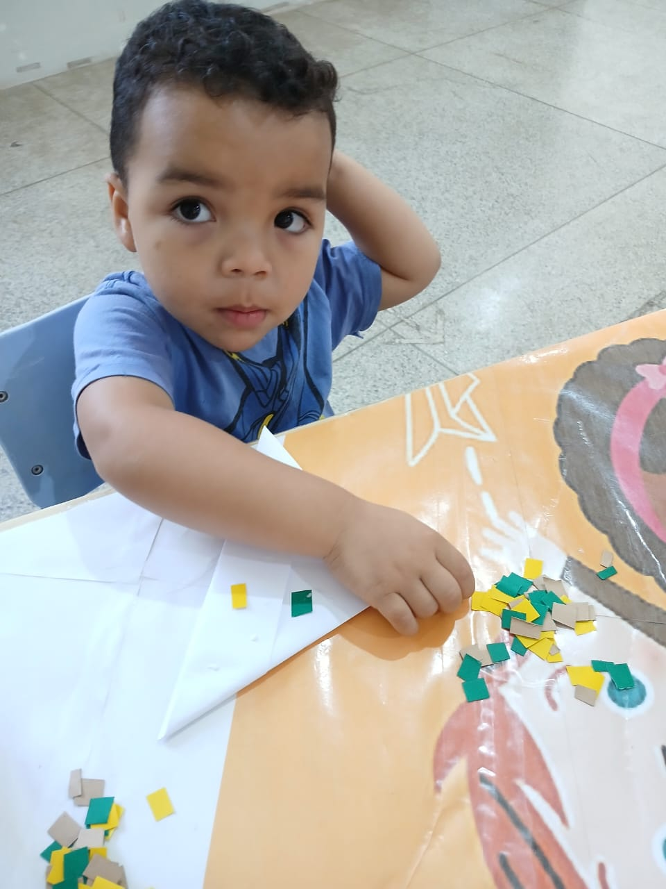
REALIZANDO MAIS ATIVIDADES DURANTE O 1°SEMESTRE
Na primeira imagem realizando o circuito, sempre atento aos commandos na Segunda imagem, decorando o chapeuzinho, realizando com capricho a decoração. Observa-se que mesmo nos momentos onde é necessário estar sentado, ele participa com entusiasmo.

Slide 7
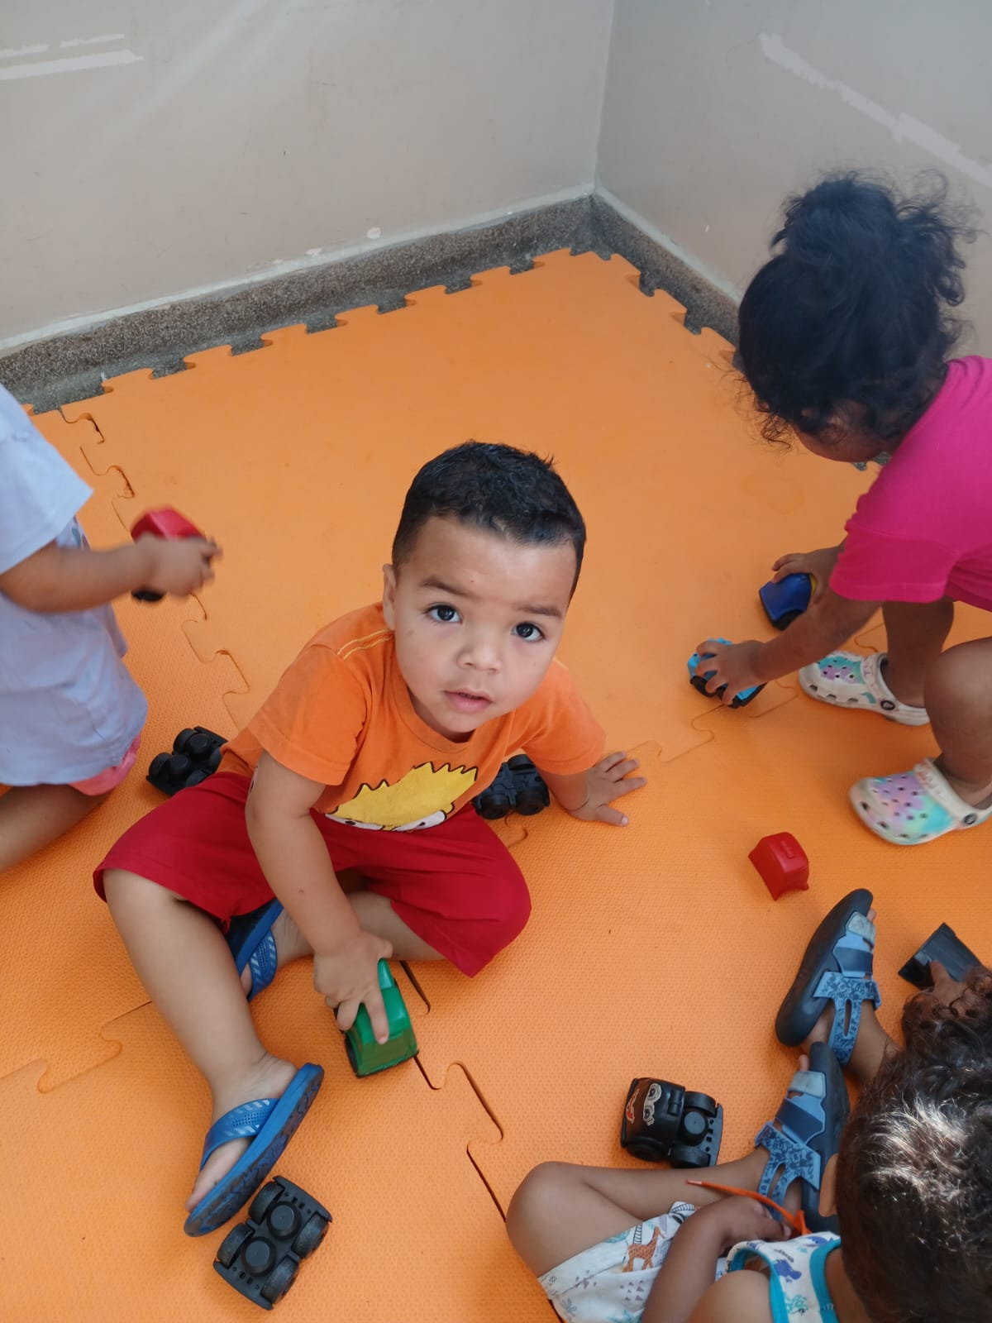
MOMENTOS DE INTERAÇÃO COM A TURMA APÓS O RECESSO ESCOLAR
Seguindo para o terceiro bimestre, observa-se que ele continua com entusiasmo ao interagir com seus amigos. Gosta muito quando a professora coloca carrinhos e bolinhas para brincar. Sua oralidade está se desenvolvendo e ele faz a pronúncia de muitas palavras.

